Slide 1
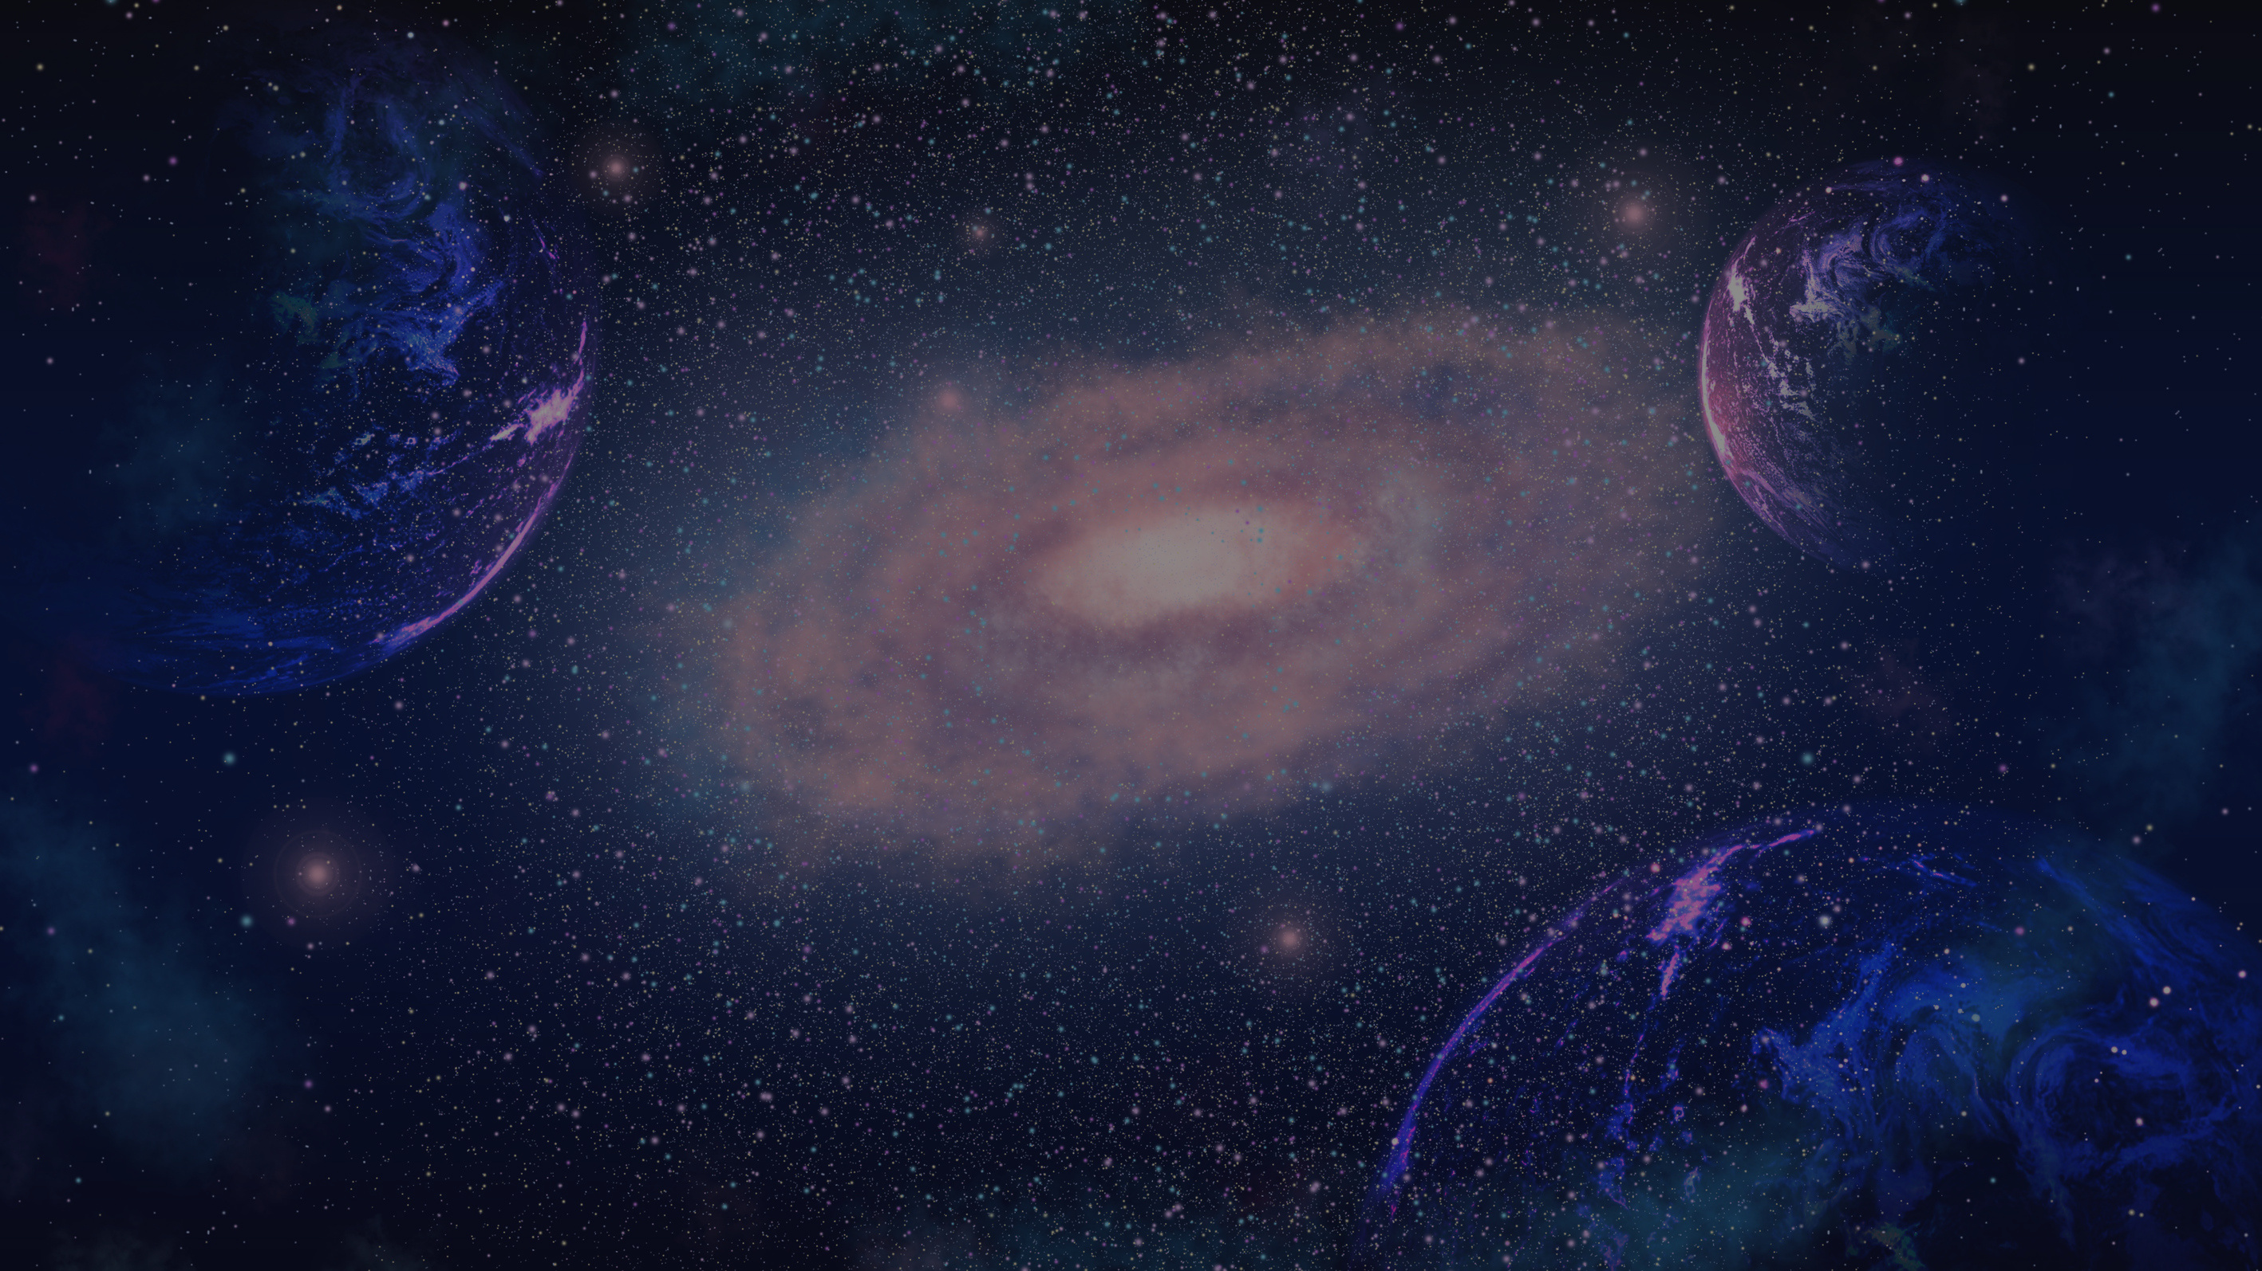
Loading, Moving and Rendering Star Wars’ Object Meshes in R^3
Trabalho realizado por: Gonçalo Caixeiro

Slide 2

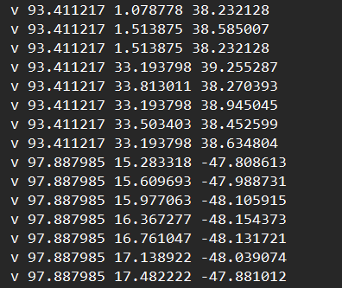

Carregamento dos modelos

Slide 3
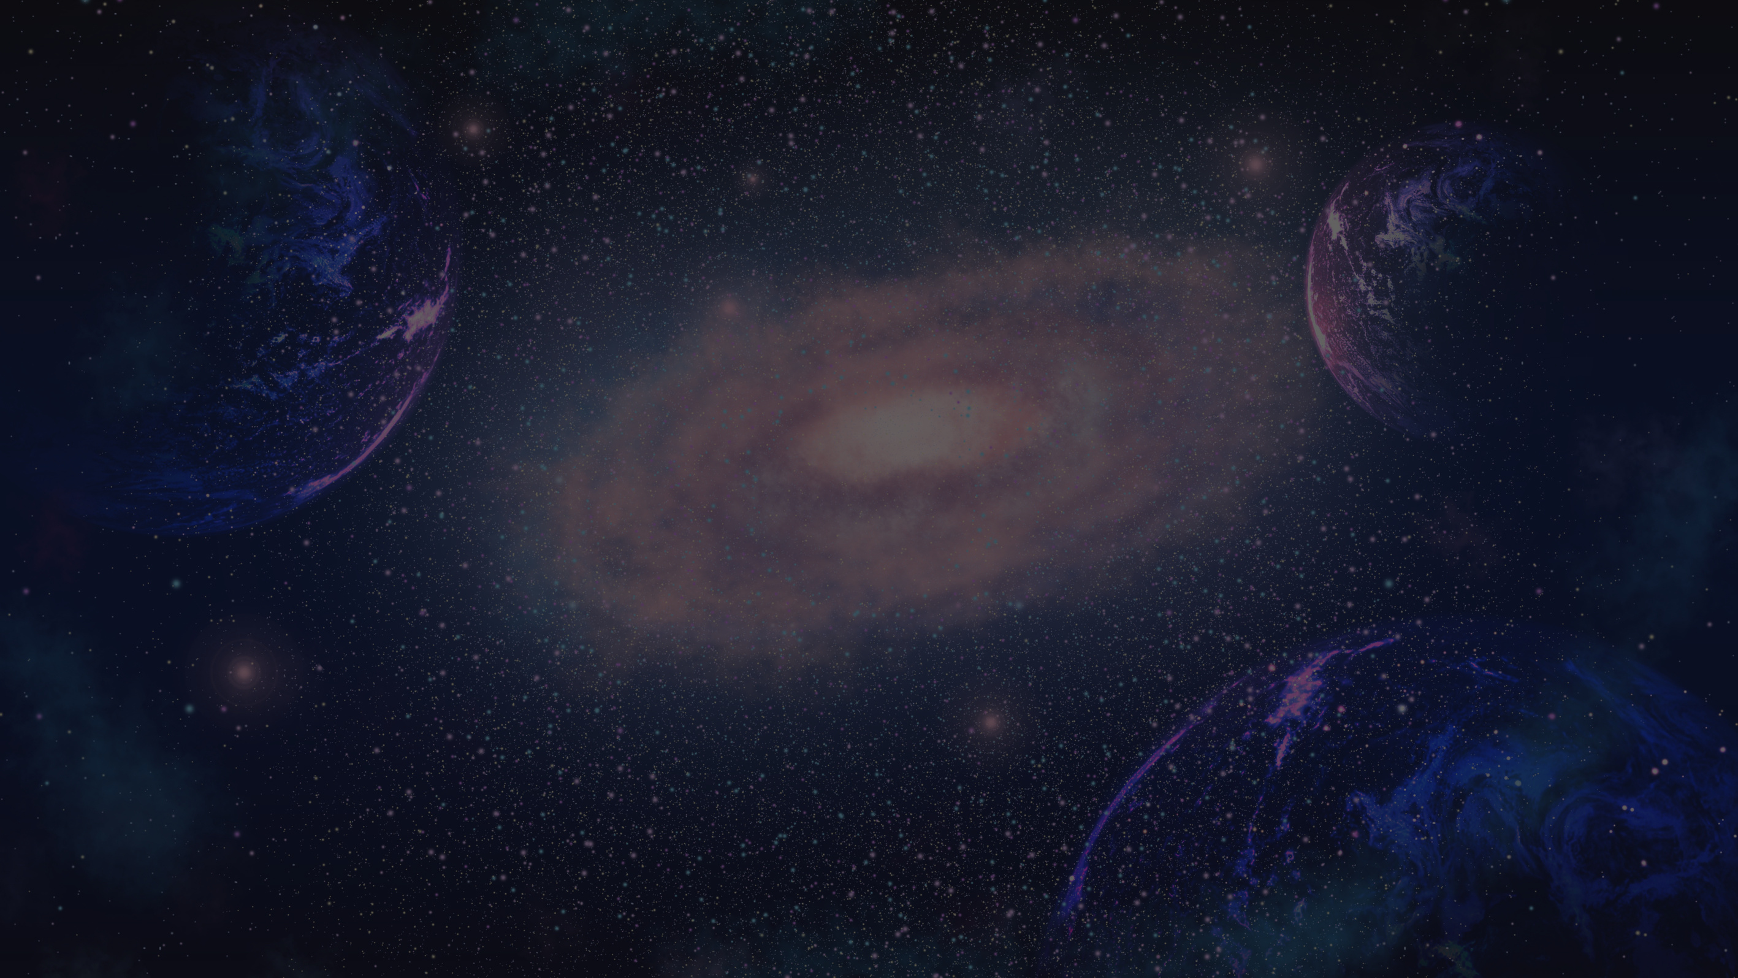
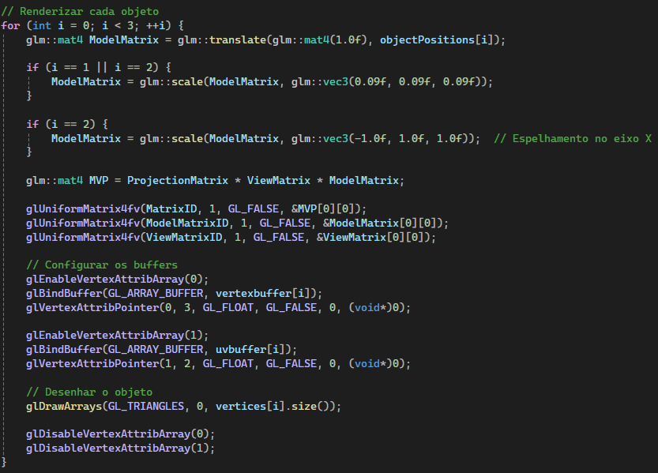
Renderização

Slide 4
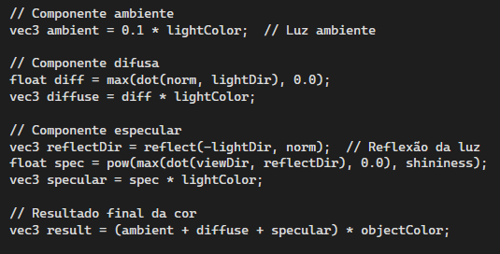
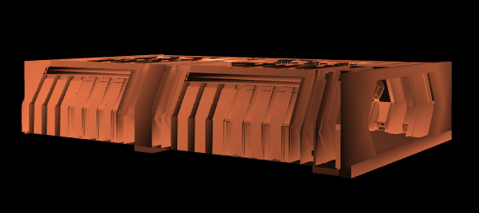

Iluminação da cena

